Slide 1

“BAJORŲ”
JUOZAS ERLICKAS
Prozos rinkinys
2007

Slide 2

Kurs nūnai apvertei mano knygą
ir viešoj vietoj spoksai
į antrą galą...
Nieko nepamatysi!
Tai padori knyga.
Todėl eik sau.
Ir neškis knygą su savimi.
Kai liksit vienu du-
atsivers jos vidinis grožis...
Praeivi,

Slide 3
Poetas, dramaturgas, prozininkas, Nacionalinės premijos laureatas
Juozas Erlickas
savo knygoje „BAJORŲ”
konstruoja Lietuvos
istorines, socialines, kultūrines aktualijas pagal karnavalinio gyvenimo logiką.
Savo mintimis poetas priartėja prie „absurdo literatūros” klasikų.

Slide 4
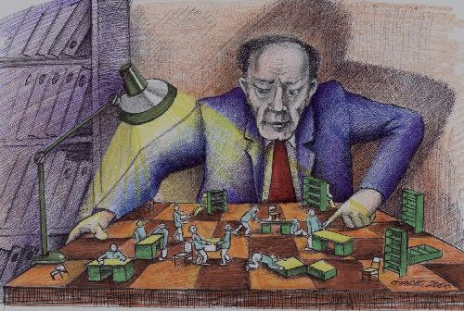
Knygoje atvirai kritikuoja ir provokuoja dabartinę susvetimėjusią, standartinio mąstymo sistemomis besiremiančią visuomenę.
„Bajorų“ tekstai savo apimtimi svyruoja nuo miniatiūrų iki ilgokų pasakojimų. Bet visuose juose autorius neatskiriamai susijęs su savo herojais: tai jis pasakoja apie save ar knygos personažus pirmuoju asmeniu, tai keliauja su jais ir kartu kalbasi apie gyvenimą...

Slide 5
Prozos rinkinyje autorius toliau žaidžia populiariais kalbos ir mąstymo štampais, vaizduodamas biblinių personažų, senųjų inteligentų ir naujųjų verslininkų nuotykius.
Iš tikrųjų viskas labai padoru ir rimta: nuo santūrios rašytojo povyzos iki kalbėjimo tono.
Tik išmanantys žiniasklaidos pateikiamų aktualijų, politikos naujienų, televizijos programų „kodus“ gali deramai įvertinti autoriaus savotišką humoro jausmą, paremtą visų pirma žodžių žaismu ir absurdo logika.

Slide 6
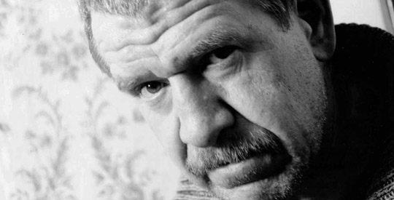
Prozoje išryškėję Erlicko kūrybos bruožai:
Kandumas.
Sarkazmas.
Tragikomedija.
Dviprasmiškumas.
Absurdiškumas.
Ironija.
Pramanytų personažų gretinimas su dabartinėm žinomom asmenybėm.
Socialinė tikrovė.
Paradoksalumas.

Slide 7
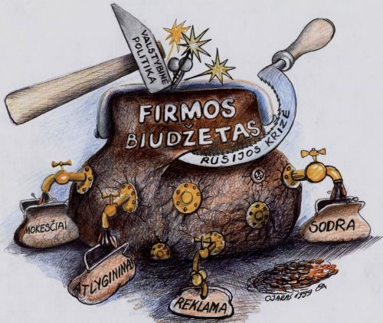
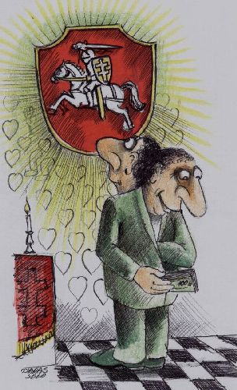
Šioje knygoje paliečiamų temų įvairovė – stebinanti. Joje aptariami:
politikos ir ekonomikos reikalai,
socialiniai bei kultūriniai dalykai,
filosofijos ir psichologijos klausimai,
kriminaliniai motyvai,
istorija bei aktualijos,
savaip traktuojamos sociologų futuristinės įžvalgos.

Slide 8
Knygoje dominuojančios aktualijos:
Šalies dabartis.
Daugiau dėmesio skiriama lyčių santykiams: subtilesnis žvilgsnis į moterį.
Drąsiau kalbama apie gėjus ir seksualumą.
Aptaria klimato atšilimą ir gyvūnų apsaugos teises.
Aptariamos „madingos“ maisto derinimo ir elgesio iškrypimų, kosmoso tyrinėjimo ir emigracijos temos.

Slide 9
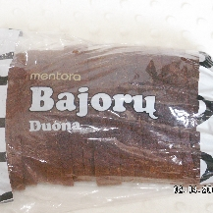

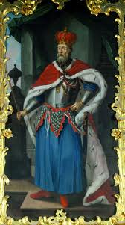
Knygos viršelio simboliai:
Aureolė ir biblinio patriarcho lazda.
Pavadinimo reikšmė-
„Bajorų”- gali simbolizuoti degtinę, duoną ar kolūkiečio gyvenimą, kurį autorius tapatina su bajorų kasdienybe.

Slide 10
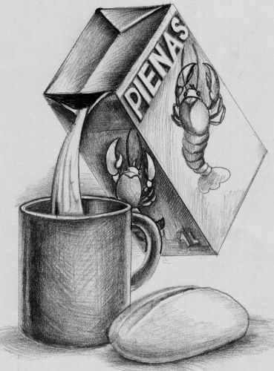
J.Erlickas:
„degtinę geriam iš reikalo, o pieną – iš pasileidimo.”

Slide 11
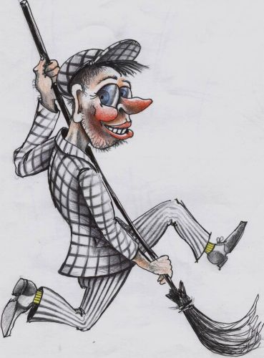
Nebijokite būti laimingi
Tikriausiai ir jūs esat gavę pasiūlymą: „Papūsk man į rūrą!”
Ir nė sykio nepūtėt?
Netraukė naują išbandyt?
Užtat niekas ir nesikeičia jūsų gyvenime.
Šampaną geria tik narsūs.
J. Erlickas

